Slide 1
累积损失模型 Aggregate loss models
李政宵
对外经济贸易大学 保险学院

Slide 2
引言
累积损失(Aggregate loss): 一定时期内给定业务的总赔款。
累积损失的两个模型：
集体风险模型
个体风险模型

Slide 3
集体风险模型（Collective risk model）:
S = X₁ + X₂ + … + X_{N}
损失次数 N 是一个随机变量。
在给定 N = n 的条件下, X_{i} 独立同分布。
损失次数 N 与 损失金额 X 相互独立。

Slide 4
个体风险模型（Individual risk model）:
S = X₁ + X₂ +…+ X_{n}
n 是一个固定值, 表示 n 份合同, 第 i 份合同的损失为 X_{i}。X_{i} 独立, 但不一定同分布。
如果 X_{i} 同分布, 将是集体风险模型的特例 (N = n)
描述一个团体寿险保单或团体健康保单的累积损失。

Slide 5
为何对损失次数 N 、损失金额 X 分别建模？
业务规模的变化会影响期望损失次数, 但不会影响每次损失的金额。S不能区分出业务规模变化对损失的影响。
通货膨胀会影响损失金额, 但是, 如果保单的免赔额和赔偿限额不随通胀进行调整, S就会掩盖这种影响。
研究免赔额和赔偿限额变动所带来的影响更加容易。如赔偿限额变动不会影响损失次数。

Slide 6
可以更好地理解免赔额变化对损失次数的影响。如免赔额变化只会影响损失次数模型的参数。
更好地理解损失规律。某些因素主要影响损失次数（酒后驾车）；而某些因素主要影响损失金额（如安全带）。也有一些因素对损失次数和损失金额都会产生影响（如消防设施）

Slide 7
对于免赔额和赔偿限额不同的保单, 可以把它们的损失数据结合在一起用于建立损失金额的分布模型。但不能这样建立S的模型。
可以为保单持有人、原保险人和再保险人建立一致的损失模型。有利于原保险人分析风险转移的效果。

Slide 8
S 的分布依赖于X 和 N 的分布, 理解它们之间的相对关系有利于进行深入研究。
譬如：如果损失金额的尾部远远厚于损失次数的尾部, 那么S的分布将在更大程度上受损失金额模型的影响, 而损失次数模型的影响十分有限。

Slide 9
模型选择
损失金额模型：尺度分布最好, 因为不必考虑下述因素对模型形式的影响：
汇率
通涨率
损失次数模型： 无限可分分布最好, 母函数可以写成

Slide 10
无限可分损失次数模型的优点：
业务量的变化不会改变分布的形式。
分布形式不会随着时期长短而改变。
业务量增长 r , 期望损失增长 r 。

Slide 11
集体风险模型的计算
近似
优点：简单, 易用
缺点：无法确知近似的效果；不能考虑某些特殊情况, 如赔偿限额的影响。
解析法：计算卷积比较困难。
递推法（Recursive method ）
逆转法（Inversion method ）：FFT
随机模拟

Slide 12

正态近似
其中： μ = E(S), σ=$\sqrt{Var(S)}$

Slide 14

Normal Power近似
累积损失S的偏度$sk(S)$ ：
$$sk(S)=\frac{sk(N)Var(N)^{3/2}E(X)^{3}+3Var(N)E(X)Var(X)+E(N)sk(X)Var(X)^{3/2}}{Var(S)^{3/2}}$$

Slide 15
Wilson-Hilfery近似

Slide 16
解析法：计算卷积
解析法只适用于有限情况, 如：
损失金额 X 为指数分布：
几何-指数
负二项-指数
损失金额 X 对卷积封闭, 如
伽玛分布（参数α相同）
逆高斯分布（参数α相同）

Slide 17
例： (几何-指数)
X_{i} 独立同分布, 均服从指数分布：
密度函数
矩母函数
N 服从几何分布：
母函数
确定 S的分布。

Slide 18
几何分布的母函数：
指数分布的矩母函数：
S 的矩母函数为
这是退化分布（在0点的概率为1, 其矩母函数为1）和指数分布（均值为θ(1+β)）的加权平均, 故 S 在零点的概率为

Slide 19
例： 假设损失次数等于(0, 1, 2)的概率分别为(0.3, 0.5, 0.2)，
每次的损失金额等于(0, 100, 200, 300, 400)分别为
(0.2, 0.4, 0.2, 0.1, 0.1), 计算累积损失的分布。
library(actuar) pn = c(0.3, 0.5, 0.2) #损失次数的概率分布 fx = c(0.2, 0.4, 0.2, 0.1, 0.1) #损失金额的概率分布 Fc = aggregateDist("convolution", model.freq = pn, model.sev = fx, x.scale = 100) plot(Fc)

Slide 20
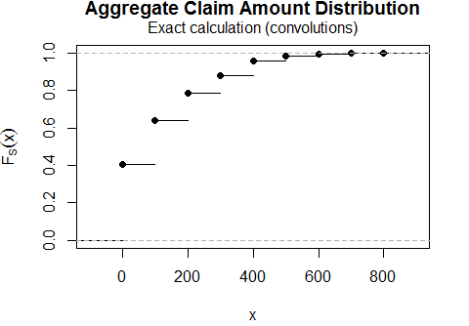
#累积损失的概率 diff(Fc)
## [1] 0.408 0.232 0.148 0.090 0.082 0.024 0.010 0.004 0.002
譬如，累积损失等于0的概率为0.408，累积损失等于800的概率为0.02。

Slide 21
例：复合分布的卷积（团体口腔医疗保险）
保险计划：
为雇员及其家庭成员提供口腔医疗保险
所有雇员的保费相同
数据如下表（下页）

Slide 22
损失次数 (N): 每份保单下的医疗次数
损失金额 (X): 每次治疗的费用
X（单位：100） | f_{X}(x)
1 | 0.150
2 | 0.200
3 | 0.250
4 | 0.125
5 | 0.075
6 | 0.050
7 | 0.050
8 | 0.050
9 | 0.025
10 | 0.025
n | p_{n}
0 | 0.05
1 | 0.10
2 | 0.15
3 | 0.20
4 | 0.25
5 | 0.15
6 | 0.06
7 | 0.03
8 | 0.01

Slide 23
计算每份保单年度医疗费用（S）的均值和方差.
确定S的概率分布。
解:
E(S) = E(N)E(X) = 1258
Var(S) = E(N)Var(X) + Var(N)[E(X)]² = 587464
每个雇员在1年内的口腔医疗成本的概率分布为
关于X的卷积计算结果如下表。

Slide 24
累积损失 S的概率分布
x | f_{X}^{*0} | f_{X}^{*1} | f_{X}^{*2} | f_{X}^{*3} | f_{X}^{*4} | f_{X}^{*5} | f_{X}^{*6} | f_{X}^{*7} | f_{X}^{*8} | f_{S}(x)
0 | 1 | 0 | 0 | 0 | 0 | 0 | 0 | 0 | 0 | .0500
1 | 0 | .150 | 0 | 0 | 0 | 0 | 0 | 0 | 0 | .0150
2 | 0 | .200 | .225 | 0 | 0 | 0 | 0 | 0 | 0 | .0234
3 | 0 | .250 | .600 | .0338 | 0 | 0 | 0 | 0 | 0 | .0347
… | … | … | … | … | … | … | … | … | … | …
p_{n} | 0.05 | 0.10 | 0.15 | 0.20 | 0.25 | 0.15 | 0.06 | 0.03 | 0.01

Slide 26
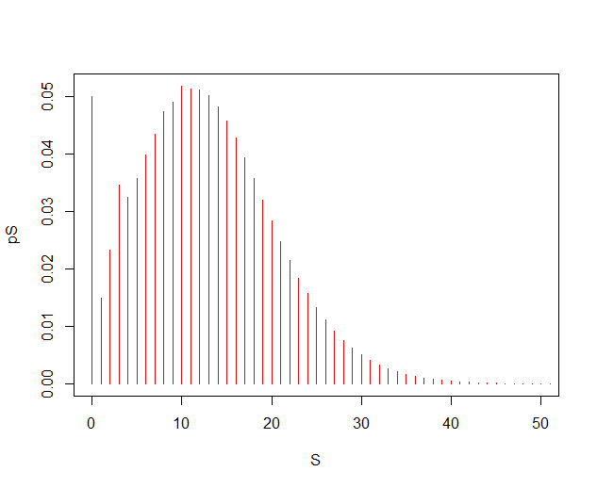

Slide 27
Panjer 递推法
递推公式
定理：假设 X只取整数, 最大值为m。如果损失次数 N 属于 (a, b, 1) , 则S的概率分布可递推计算：
x∧m 表示 min(x, m)

Slide 28
如果损失次数N属于(a, b, 0) , 则递推公式可简化为
如果 N 服从泊松分布, 则进一步可简化为

Slide 29
连续分布的离散化
并入法（rounding）：
0
h
2h
3h
……
f₀
f₁
f₂
f₃

Slide 30
均值配比：
均值配比：要求离散分布的概率和均值分别等于真实分布的概率和均值
p₃
q₃
p₂
q₂
p₁
q₁
0
h
2h
3h

Slide 31
解上述方程组, 有

Slide 32
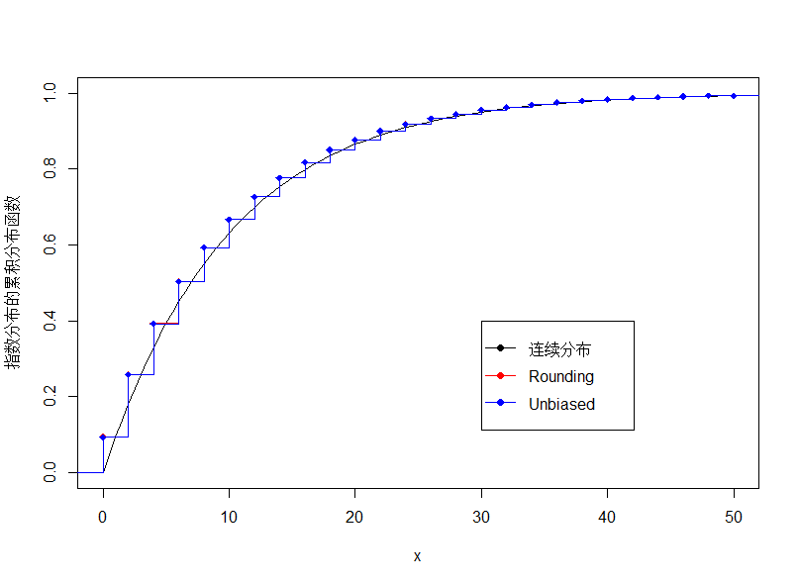
# 3. 连续型分布 VS 离散型分布
par(mfrow = c(1,1))
x <- seq(0, 50, 2)
curve(pexp(x, rate = 0.1), xlim = c(0, 50), type = 'l', ylim = c(0, 1),
ylab = '指数分布的累积分布函数')
fr <- discretize(pexp(x, rate = 0.1), from = 0, to = 50, step = 2, method = "rounding") # 离散化分布后的概率函数
fu <- discretize(pexp(x, rate = 0.1), from = 0, to = 50, step = 2, method = "unbiased", lev = levexp(x, rate = 0.1)) # 离散化分布后的概率函数
plot(stepfun(head(x,-1), diffinv(fr)), pch = 18,
add = TRUE,
col = 'red')
plot(stepfun(x, diffinv(fu)), pch = 18,
add = TRUE,
col = 'blue')
legend(30, 0.4,
legend = c("连续分布", "Rounding", "Unbiased"),
col = c('black', "red", "blue"),
pch = 19, lty = 1)

Slide 33
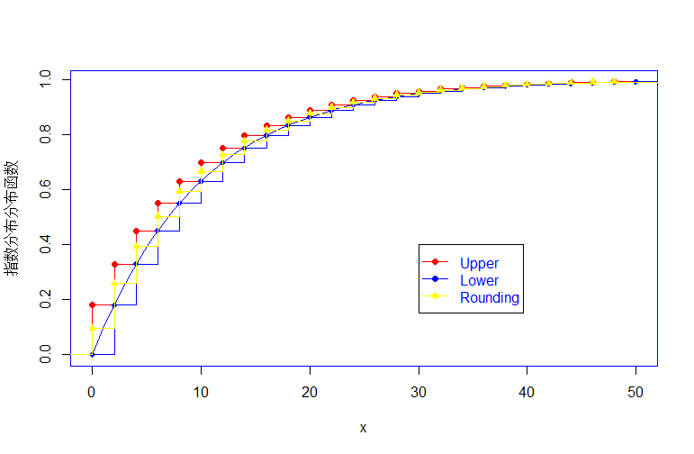
向上离散化
向下离散化
折中离散化
0
h
2h
3h
……
f₀
f₁
f₂
f₃
# 4. 各种离散化结果的比较
library(actuar)
fu <- discretize(cdf = pexp(x, rate = 0.1),
method = 'upper',
from = 0, to = 50, step = 2) # 向上离散化
fl <- discretize(cdf = pexp(x, rate = 0.1),
method = 'lower',
from = 0, to = 50, step = 2) # 向下离散化
fr <- discretize(cdf = pexp(x, rate = 0.1),
method = 'rounding',
from = 0, to = 50, step = 2) # 折中离散化
par(col = "blue")
x <- seq(0, 50, 2)
curve(pexp(x, rate = 0.1), xlim = c(0, 50),
ylab = '指数分布分布函数')
plot(stepfun(head(x, -1), diffinv(fu)), pch = 19,
col = "red",
add = TRUE)
plot(stepfun(x, diffinv(fl)), pch = 18,
add = TRUE,
col = 'blue'
)
plot(stepfun(head(x,-1), diffinv(fr)), pch = 17,
add = TRUE,
col = 'yellow'
)
legend(30, 0.4,
legend = c("Upper", "Lower", "Rounding"),
col = c("red", "blue", "yellow"),
pch = 19, lty = 1)

Slide 34
例：连续分布的离散化
假设X 服从指数分布, 分布函数为 F(x) = 1－e^{-0.1x}。 应用跨度 h = 2 对此分布进行离散化处理
并入法（Rounding）：
0
h
2h
3h
……
f₀
f₁
f₂
f₃

Slide 35
均值配比法 : h = 2, θ = 10
指数分布的有限期望函数

Slide 36
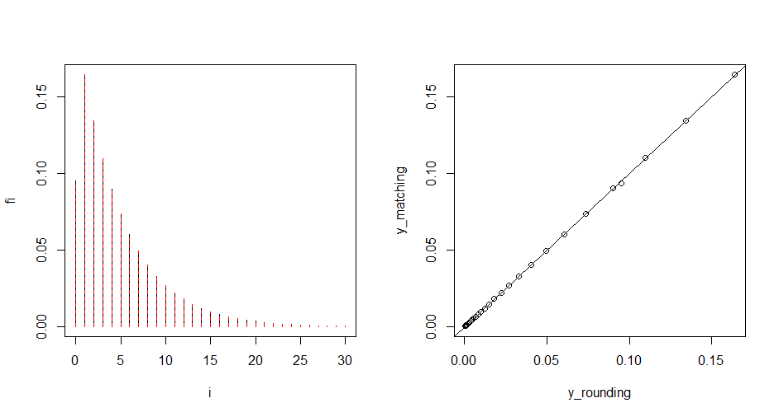
x=1:30;
y1=exp(-0.1*(2*x-1))-exp(-0.1*(2*x+1))
y2=-10*exp(-0.2*x)+5*exp(-0.2*(x-1))+5*exp(-0.2*(x+1))
y_rounding=c(0.09516, y1)
y_matching=c(0.09365, y2)
par(mfrow=c(1,2))
matplot(c(0,x), cbind(y_rounding, y_matching), type = 'h', xlab='i', ylab='fi')
plot(y_rounding, y_matching); abline(0,1)

Slide 37
应用递推法应注意的问题
Underflow/overflow：如果Pr(S=0)太小, 计算机会将其表示为0, 无法递推。一个简单处理方法如下
（k应远离S的均值, 如为6倍的标准差, 使得F(k)可以忽略）
Numerical stability：在递推过程中, 前面出现的误差会在后面累积。如果递推公式中的三项一直保持为正（如泊松、负二项）, 则误差的堆积不会很快。否则（如二项）, 可能出现不合理的结果, 需注意。

Slide 38
例：递推法的应用
损失次数N: 泊松 (λ = 3)
损失金额X_{i}: 帕累托(α = 4, θ =10)
对每次损失的一般免赔额: d = 6
对每次损失的赔偿限额：18, 故 u = 24
共保比例: 75%
求保险公司累积赔款S的分布
注：保险公司对每次损失的最大赔款为 18×75%＝13.5

Slide 39
S是复合泊松分布, 首分布为泊松N^{P}, 次分布为Y^{P}
一次损失导致赔款的概率为：
故首分布为：
（首分布）

Slide 40
令 Z = X －6 | X > 6 （免赔）, 则
故次分布 Y^{P} = 0.75Z （共保）
最大赔款max(Y^{P}) = 13.5, 故在上式中, y < 13.5。当 y ≥ 13.5时,

Slide 41
对于 y < 13.5
X ~ Pareto(4, 10)
对于 y ≥ 13.5
结论：S 是复合泊松, 泊松参数为0.45776 , 次分布为
对 进行离散化处理后, 应用复合泊松分布的递推公式即可近似计算S的分布（见下页）。

Slide 42
应用并入法（Rounding）进行离散化处理:h = 2.25
1.125
3.375
5.625
0
2.25
4.5
6.75
……
f₀
f₁
f₂
f₃
……

Slide 43
应用复合泊松分布的递推公式：λ = 0.45776
j | 区间端点 jh+h/2 | 连续分布函数在端点的值 F(jh+h/2) | 离散化后的概率 f_{j} (x) | 复合分布的概率值 g_{j}(S)
0 | 1.125 | 0.30124 | 0.30124 | 0.72625
1 | 3.375 | 0.628923 | 0.327682 | 0.10894
2 | 5.625 | 0.785114 | 0.156191 | 0.06010
3 | 7.875 | 0.867109 | 0.081995 | 0.03546
4 | 10.125 | 0.913465 | 0.046356 | 0.02196
5 | 12.375 | 0.941258 | 0.027793 | 0.01412
6 | 14.625 | 1 | 0.058742 | 0.02308
7+ |  | 1 | 0 | 0.00462
h = 2.25
对每次损失的最大赔款 = 13.5

Slide 44
练习
写出上述例题的R程序代码。

Slide 45
# 对pareto离散化后，求复合分布S dpareto <- function(x) { L = 4 * (10^4)/((x + 10)^(4 + 1)) return(L) } ppareto <- function(x) { L = 1 - (10/(x + 10))^4 return(L) } v = 1 - ppareto(6) lambda = 3 * v Yp <- function(y) { if (y < 13.5) L = 1 - (1 - ppareto(y/0.75 + 6))/v else L = 1 return(L) } # pareto分布的离散化 h = 2.25 f = Yp(h/2) k = 0 repeat { k = k + 1 last = Yp((k + 0.5) * h) - Yp((k - 0.5) * h) f = c(f, last) if (sum(f) >= 0.99) break } # 递推公式求S g = exp(-lambda * (1 - f[1])) k = 0 repeat { k = k + 1 summ = 0 if (k < length(f)) upper = k else upper = length(f) - 1 for (j in 1:upper) { summ = summ + j * f[j + 1] * g[k - j + 1] } g = c(g, summ * lambda/k) if (sum(g) > 0.999999) break } sum(g)
## [1] 0.9999995

Slide 46
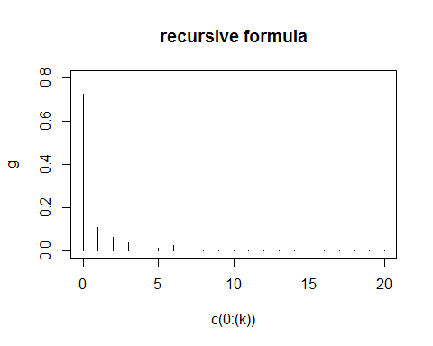

Slide 47
逆转法（Inversion method）：FFT - 快速傅里叶近似
由分布函数计算特征函数：
离散分布
由特征函数反推出分布函数：

Slide 48
逆转法（Inversion method）：FFT
1. 对损失金额分布进行离散化：
其中 n 是 S 的取值个数。
2. 对上述向量应用 FFT 得到离散分布的特征函数ϕ_{X}(z), 有 n 个值。
3. 计算复合分布的特征函数: ϕ_{S}(z) = P_{N}[ϕ_{X}(z)], 仍然是n 个值的向量.
4. 对复合分布的特征函数ϕ_{S}(z)应用 IFFT, 得到S的分布函数), 仍然是n 个值。

Slide 49
FFT 的应用步骤
对损失金额分布进行离散化
应用FFT , 得到 ϕ_{X}(z)
ϕ_{S}(z) = P_{N}[ϕ_{X}(z)]
应用IFFT, 得到S的近似分布函数

Slide 50
例：FTT的应用
损失金额 X 等于1, 2和3的概率:
f₁ = 0.5, f₂ = 0.4, f₃ = 0.1
损失次数 N ~ Poisson ( λ = 3)
应用 FFT 计算 S 的分布.

Slide 51
解: 应用 R
x = c(0, 0.5, 0.4, 0.1 , rep(0, 40)) #损失金额
phi_x = fft(x) #损失金额的特征函数
phi_s = exp(3*( phi_x - 1)); #累积损失的特征函数
fs = fft(phi_s, inverse = TRUE)/length(phi_s)
fs = Re(fs) # 累积损失的概率函数
Fs = cumsum(fs) #累积损失的分布函数
par(mfrow = c(1, 2))
plot(0:(length(fs)-1), fs, type = 'h', xlim = c(0, 30), col = 2, xlab = 'fs', ylab = 'f(s)')
plot(0:(length(Fs)-1), Fs, type = 's', xlim = c(0, 30), col = 2, xlab = 's', ylab = 'Fs')

Slide 52
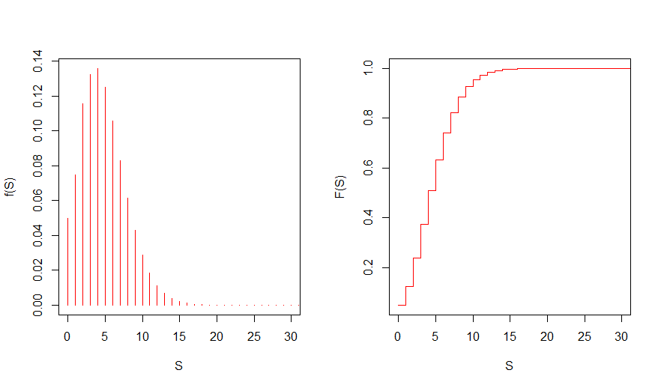

Slide 53
例：
N: 医疗次数
X: 每次的医疗费用
X（单位：100） | f_{X}(x)
1 | 0.150
2 | 0.200
3 | 0.250
4 | 0.125
5 | 0.075
6 | 0.050
7 | 0.050
8 | 0.050
9 | 0.025
10 | 0.025
n | p_{n}
0 | 0.05
1 | 0.10
2 | 0.15
3 | 0.20
4 | 0.25
5 | 0.15
6 | 0.06
7 | 0.03
8 | 0.01

Slide 54
n = 0:8
pn = c(0.05, 0.1, 0.15, 0.2, 0.25, 0.15, 0.06, 0.03, 0.01) #损失次数的概率
x = 0:10
px = c(0, 0.15, 0.2, 0.25, 0.125, 0.075, 0.05, 0.05, 0.05, 0.025, 0.025)
px = c(px, rep(0, 100)) #损失金额的概率
myfun = function(z) sum(z^n*pn) #损失次数的母函数
phi_x = fft(px) #损失金额的特征函数
phi_s = Vectorize(myfun)(phi_x) #累积损失的特征函数
fs = fft(phi_s, inverse = TRUE)/length(phi_s) #IFFT
fs = Re(fs) #累积损失的概率
Fs = cumsum(fs) #累积损失的分布函数
par(mfrow = c(1, 2))
plot(0:(length(fs)-1), fs, type = 'h', xlim = c(0, 50), xlab='s', ylab = 'f(s)')
plot(0:(length(Fs)-1), Fs, type = 's', xlim = c(0, 50), xlab='s', ylab = 'F(s)')

Slide 55
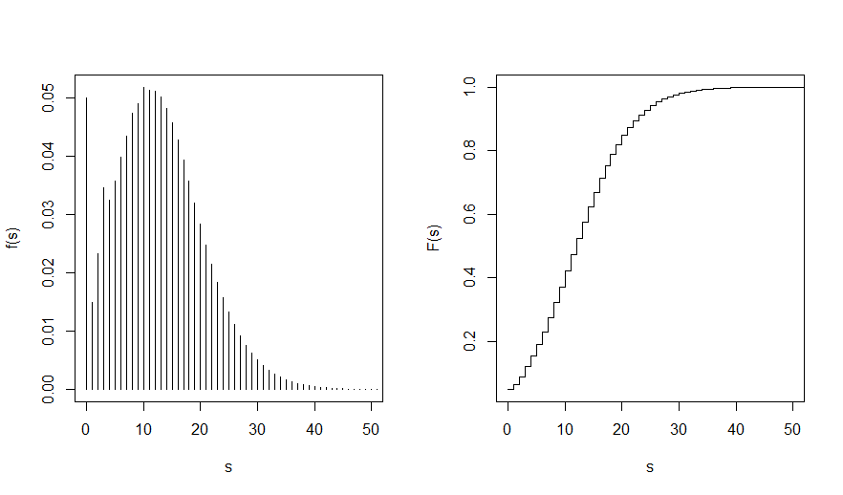

Slide 56
例（FFT）：损失次数服从参数为lam = 2的泊松分布，损失金额服从参数为(shape = 2, scale = 500)的伽马分布，假设每次索赔的限额是2000，求累积索赔金额的分布。

Slide 57
# 泊松参数 lam = 2 # 赔偿限额 u = 2000 # 对索赔金额离散化，步长为h h = 20 # 选择离散化的区间端点 x = seq(h/2, 199 * h/2, by = h) # 计算区间端点上的累积概率（包含了零点） F_gam = pgamma(c(0, x), shape = 2, scale = 500) # 离散化以后在（0，h，2h，..., 49h）点上的概率 px = diff(F_gam) # 离散化以后在限额50h处的概率 fu = 1 - pgamma(199 * h/2, shape = 2, scale = 500) # 离散化以后（0，h，2h，..., 50h）点上的概率 px = c(px, fu) # 离散化以后，索赔金额的右尾补充足够的零 px = c(px, rep(0, 100)) # 累积索赔金额的概率函数 fs = Re(fft(exp(lam * (fft(px) - 1)), inverse = TRUE)/length(px)) # 平均累积索赔金额 sum(h * (0:(length(fs) - 1)) * fs)
## [1] 1480.594
# 累积索赔金额的分布函数 Fs = cumsum(fs) # 绘制累积索赔金额的概率函数和分布函数 par(mfrow = c(1, 2)) plot(h * (0:(length(fs) - 1)), fs, type = "h", col = 2, xlab = "s") plot(h * (0:(length(Fs) - 1)), Fs, type = "s", col = 2, xlab = "s")
FFT

Slide 58
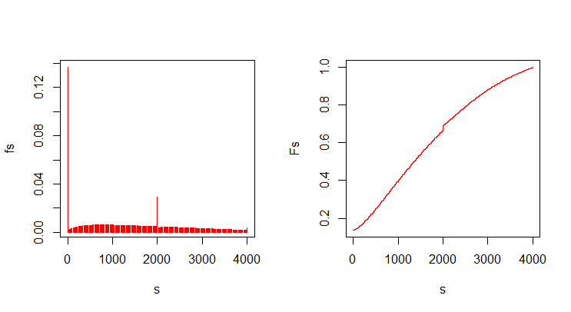

Slide 59
随机模拟 (Simulation)

Slide 60
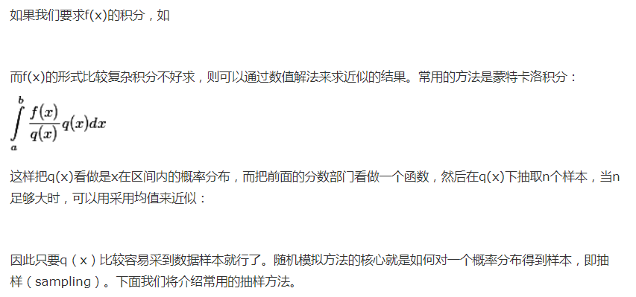
几种常见的 Sampling 方法
随机模拟也可以叫做蒙特卡罗模拟(Monte Carlo Simulation)

Slide 61
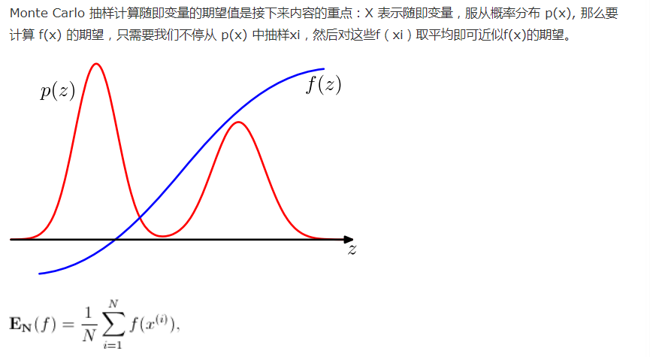
几种常见的 Sampling 方法
均匀分布
Monte Carlo principle

Slide 62
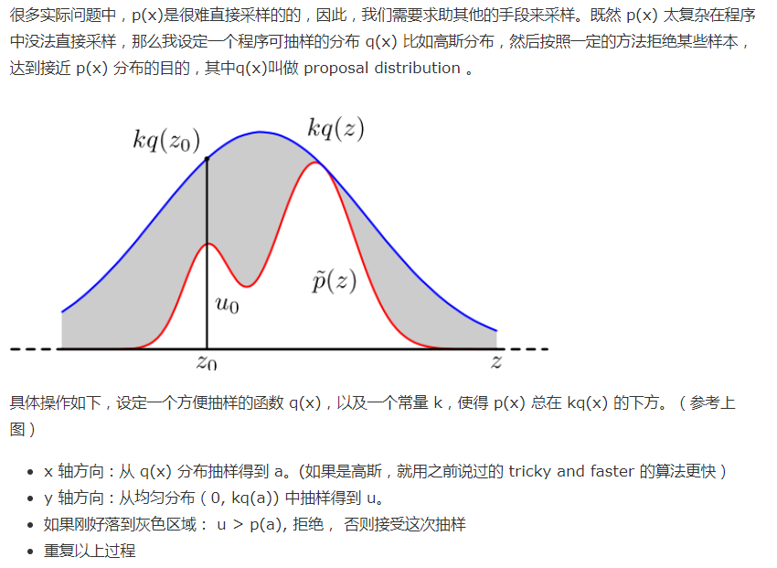
接受-拒绝抽样（Acceptance-Rejection sampling)

Slide 63
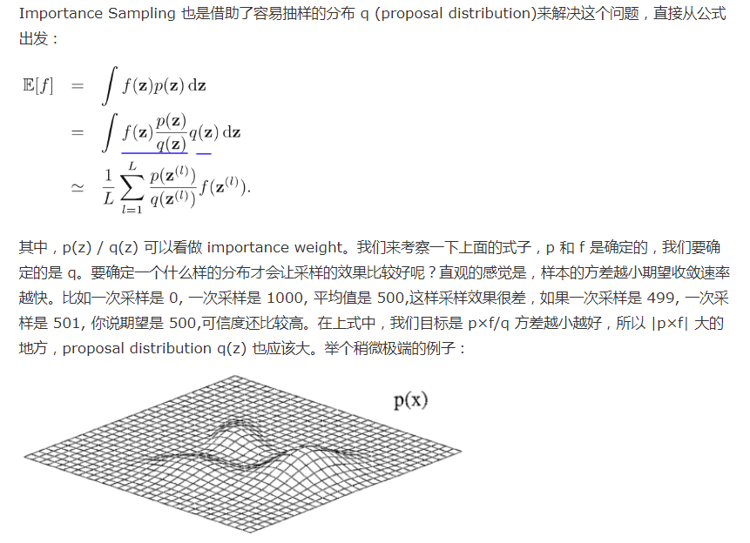
重要性抽样(Importance sampling)

Slide 64
MCMC算法
解决高维抽样问题
贝叶斯分析

Slide 65
随机模拟 - Simulation
例（随机模拟）：损失次数服从参数为lam = 3的泊松分布，损失金额服从参数为(mu = 6, sigma = 1)的对数正态分布，假设每次索赔的限额是1000，求累积索赔金额的分布。

Slide 66
lam = 3 #泊松参数 mu = 6; sigma = 1.5 #对数正态分布的参数 u = 1000 s = n = NULL for ( i in 1:10000) { n[i] = rpois(1, lambda = lam) s[i] = sum(pmin(rlnorm(n[i], meanlog = mu, sdlog = sigma), u)) s[i] = round(s[i]) } hist(s, freq = F, breaks = 1000, col = 2)
s = sort(s) plot(s, cumsum(s)/sum(s), type = 's', col = 2)

Slide 67
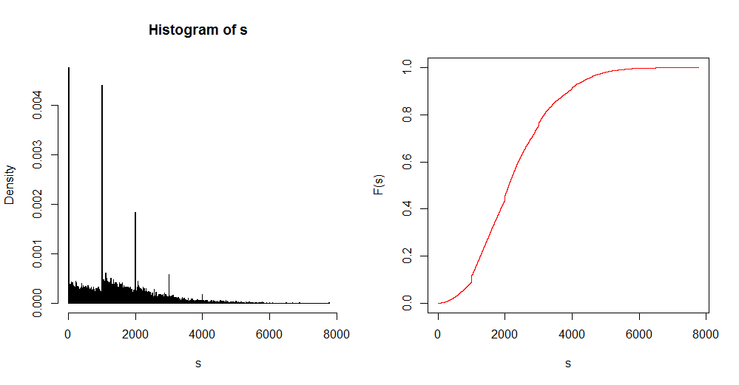

Slide 68
课堂练习
假设某保单规定，对每次损失有一个免赔额 d = 250，但在一年内，保单持有人的自负额不超过 u = 1000
如果损失次数服从负二项分布，参数为 r = 3, beta = 2; 每次损失金额服从伽马分布，参数为 alpha = 100（shape）, theta = 0.2（rate）
请确定保险人年度累积赔款的均值和 95% 的分位数

Slide 69
set.seed(321) # 设定随机种子 iter <- 10000 # 模拟次数 d <- 250; u <- 1000 # 免赔额和限额 r <- 3; beta <- 2 # 负二项分布的参数 alpha <- 100; theta <- 0.2 # 伽马分布的参数 P <- NULL # 保险人的年度累积赔款 # 开始模拟 for (i in 1:iter){ n <- rnbinom(1, size = r, mu = r*beta) # 模拟损失次数 x <- rgamma(n, shape = alpha, rate = theta) # 模拟每次事故的损失额，x 是一个向量 w <- pmin(x, d) # 保单持有人对每次损失的自负金额 v <- min(sum(w), u) # 保单持有人自负的总金额 S <- sum(x) # 保单持有人的总损失 P[i] <- S - v # 保单持有人的年度累积赔款 } hist(P, breaks = 50, col = 'grey', prob = T, main = '', ylab = '频率', xlab = '累积赔款')

Slide 70
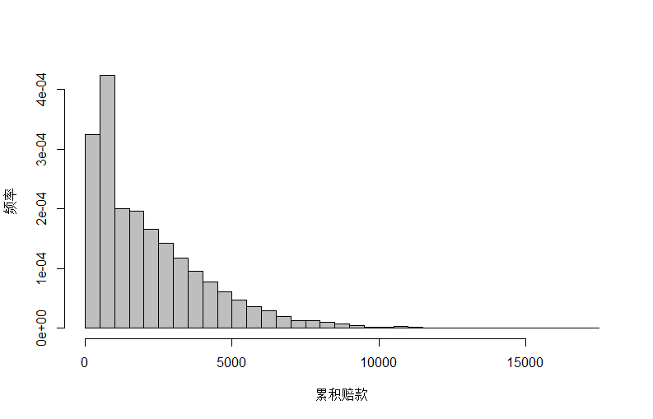

Slide 71
4. 个体风险模型
参数近似
Normal
Lognormal
Translated gamma
Normal power (NP)
精确计算（略）
复合泊松近似

Slide 72
4.1 个体风险模型的参数近似(需要S的均值和方差）
个体风险模型：独立（但不一定同分布）随机变量之和。
S = X₁ + X₂ +…+ X_{n}
通常用于描述n份保单的累积损失。
最初起源于人寿保险, 有关符号如下：
q_{j}: 第 j个人在一年内死亡的概率。
b_{j}: 第 j个人死亡后的保险金。
对第 j份保单的损失分布为

Slide 73
X_{j} 的均值和方差分别为 ：
由于X_{j}相互独立, 故累积损失的均值、方差分别为：

Slide 74
个体风险模型的推广: 保险金是随机变量（如意外险）
令 X_{j} = I_{j} B_{j}表示第j份保单的损失, 其中
B_{j} : 对第 j份保单支付的保险金（如发生事故）, 是一个随机变量。
在人寿保险中, B_{j}退化为 B_{j} = b_{j}
I_{j} 与 B_{j} 相互独立

Slide 75
令 μ_{j} = Ε (Β_{j}), σ_{j}²= Var(B_{j}),
则累积损失的均值和方差分别为
（证明见下页）
其中q_{j}是第 j 份保单发生索赔的概率。
注：求得个体损失X的均值和方差后, 即可应用上述公式求得累积损失的均值和方差。

Slide 76
证明（略去下标）:

Slide 77
个体风险模型参数近似的比较：例
例：假设1000 个人购买1年期的人寿保险, 保险金为1, 发生索赔的概率均为 q = 0.001, 则总赔款 S 服从二项(1000, 0.001), 可用参数等于1 的泊松近似（两者几乎相等, 下面直接用泊松代替）。 故总赔款大于3.5的概率为：
精确值：Pr[S ≥ 3.5] = 0.019

Slide 78
正态近似：
Pr[S ≥ 3.5] = Pr[(Z ≥ (3.5−μ)/σ] ≈ 1− Φ(2.5) = 0.0062。
尽管人数很多, 但误差仍然较大。中心极限定理？
注: S ~ Poisson (1), 故E(S) = Var(S) = 1

Slide 79
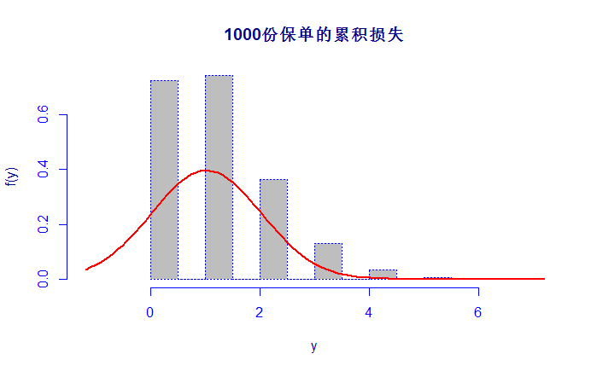

Slide 80
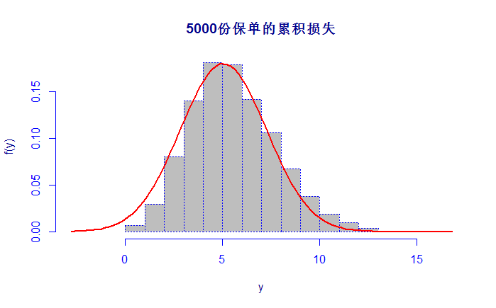

Slide 81
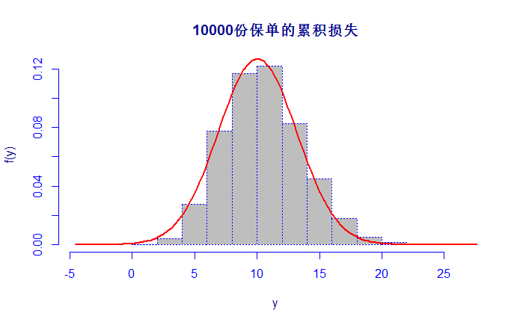

Slide 82
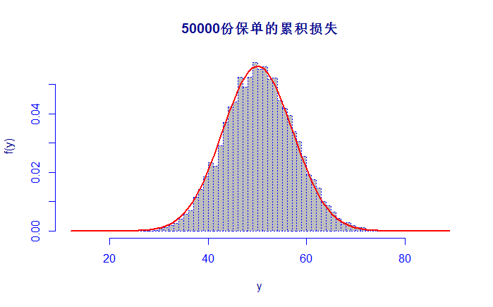

Slide 83
对数正态近似（S的均值和方差均为1, 故由矩估计可以求得两个参数值）
Pr[S ≥ 3.5]
= Pr[(Z ≥ (ln3.5 + 0.34657) / 0.83256]
≈ 1−Φ(1.920995)
= 0.0274.

Slide 84
平移伽玛近似:
用W + x₀ 近似 S , 其中 W ~ Gamma (α, β), 均值为α/β。
要求α, β, x₀ 的取值使得 S 和 W + x₀ 的三阶矩相等, 即均值、方差和偏度分别相等, 则
故

Slide 85
注：
S ~ Poisson (1), 故 μ = σ = γ = 1, 由此可以求得
α = 4, β = 2, x₀ = −1,
从而
Pr[S ≥ 3.5] ≈ 1 − Pr(S < 3.5)
= 1− Gamma(W + x₀ < 3.5)
= 1− Gamma(W < 4.5)
= 0.0212

Slide 86
NP近似：
如果E[S] = μ, Var[S] = σ² , γ_{S} = γ > 0, 则

Slide 87
对于S ~ Poisson (1), 有 μ = σ = γ = 1, 故

Slide 88
本例近似结果的比较
近似方法 | 精确值＝0.0190 | 误差
Normal | 0.0062 | -0.0128
Lognormal | 0.0274 | 0.0084
Normal power | 0.0228 | 0.0038
Translated gamma | 0.0212 | 0.0022
误差减小

Slide 89
个体风险模型的复合泊松近似
应用复合泊松近似, 就可以应用简单的递推公式或快速傅立叶变换（FFT）。
复合泊松近似的应用：
保险金是常数
保险金是随机变量

Slide 90
复合泊松近似：保险金是常数
n 个风险的累积损失的母函数为

Slide 91
令
这是复合泊松分布的母函数, 其中泊松参数为λ, 次分布X的母函数为
注：Pr(X = b_{j}) = λ_{j}/λ

Slide 92
例: 用复合泊松分布近似S的分布, 个体风险的损失数据如下：
Employees | Mortality rate (q_{j}) | Benefit (b_{j})
1 | 0.00149 | 15
2 | 0.00142 | 16
3 | 0.00128 | 20
4 | 0.00122 | 28
5 | 0.00123 | 31
6 | 0.00353 | 18
7 | 0.00394 | 26
8 | 0.00484 | 24
9 | 0.02182 | 60
10 | 0.00050 | 14
11 | 0.00050 | 17
12 | 0.00054 | 19
13 | 0.00103 | 30
14 | 0.00479 | 55
total | 0.04813 | 373
注：第 9 个雇员发生索赔的概率最大, 保险金最高, 为 60。

Slide 93
方法一：
q = c(0.00149, 0.00142, 0.00128, 0.00122, 0.00123, 0.00353, 0.00394, 0.00484, 0.02182, 0.0005, 0.0005, 0.00054, 0.00103, 0.00479)
B = c(15, 16, 20, 28, 31, 18, 26, 24, 60, 14, 17, 19, 30, 55)
library(distr)
S = 0
for (i in 1:14)
S = S + B[i]*Binom(1, q[i])
F1 = p(S)(0:100)
plot(S, do.points = FALSE, xlim = c(0, 100), lwd = 2)

Slide 94
方法二（卷积）：
q = c(0.00149, 0.00142, 0.00128, 0.00122, 0.00123, 0.00353, 0.00394, 0.00484, 0.02182, 0.00050, 0.00050, 0.00054, 0.00103, 0.00479)
B = c(15, 16, 20, 28, 31, 18, 26, 24, 60, 14, 17, 19, 30, 55)
library(distr)
S = DiscreteDistribution(supp = c(0,B[1]),prob = c(1-q[1],q[1]))
for (i in 2:length(B)){
S = S + DiscreteDistribution(supp = c(0,B[i]),prob = c(1-q[i], q[i]))
}
F2 = p(S)(0:100)
plot(S, do.points = FALSE, xlim=c(0, 100), lwd = 1)

Slide 95
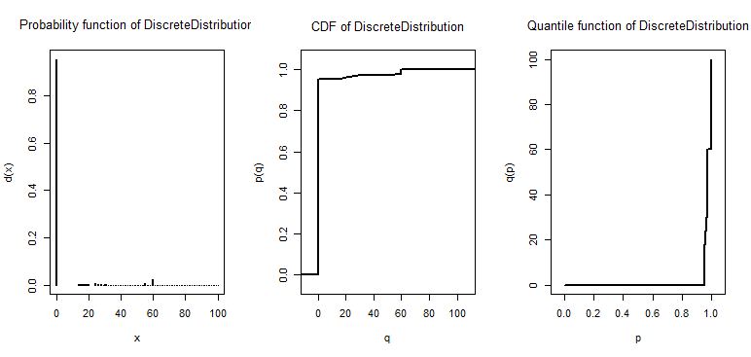

Slide 96
泊松分布（首分布）的参数 λ = ∑ λ_{j} =∑q_{j} = 0.04813
b_{j} | λ_{j} = q_{j} | Pr(x=b_{j})
14 | 0.0005 | 0.010389
15 | 0.00149 | 0.030958
16 | 0.00142 | 0.029503
17 | 0.0005 | 0.010389
18 | 0.00353 | 0.073343
19 | 0.00054 | 0.011220
20 | 0.00128 | 0.026595
24 | 0.00484 | 0.100561
26 | 0.00394 | 0.081862
28 | 0.00122 | 0.025348
30 | 0.00103 | 0.021400
31 | 0.00123 | 0.025556
55 | 0.00479 | 0.099522
60 | 0.02182 | 0.453355
次分布的概率函数：
复合泊松分布的递推公式：
m = 60 是个体风险的最大保险金。
注：该表按保险金的大小顺序排列。

Slide 97
q = c(0.00149, 0.00142, 0.00128, 0.00122, 0.00123, 0.00353, 0.00394, 0.00484, 0.02182, 0.00050, 0.00050, 0.00054, 0.00103, 0.00479)
B = c(15, 16, 20, 28, 31, 18, 26, 24, 60, 14, 17, 19, 30, 55)
library(data.table)
dt = data.table(q, B)
dt[, list(p = sum(q)), by = B] #合并相同保险金的死亡率
setkey(dt, B) #按保险金顺序排列
lam = dt[, sum(q)] #计算泊松分布的lambda参数
dt[, p:= p/lam] #计算不同保险金的概率p
#补充零值, 使得b1和p1是次分布的完整概率分布
b1 = p1 = rep(0, 500)
b1[b + 1] = dt$B
p1[b + 1] = dt$p
f = fft(exp(lam*(fft(p1) - 1)), inverse = TRUE)/length(p1) #FFT
f = Re(f)
F3 = cumsum(f)
plot(F3, type = 'l')

Slide 98
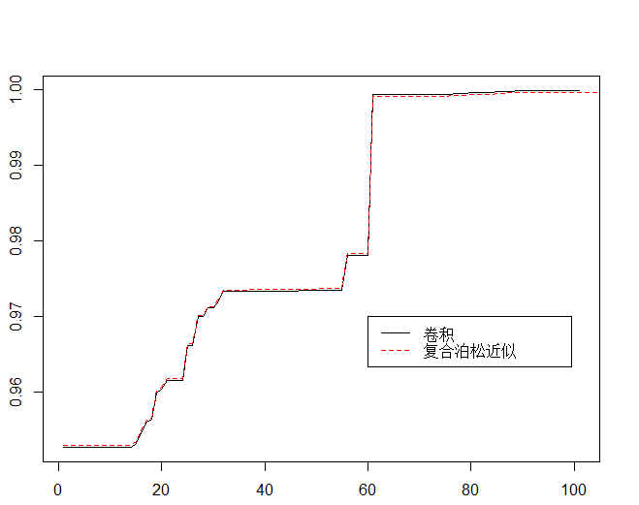
plot(F1, type='l')
lines(F3, col=2, lty=2)
legend(60,0.97,c('卷积','复合泊松近似'),,col=1:2,lty=1:2)
卷积和复合泊松近似结果的比较

Slide 99
复合泊松近似：保险金是随机变量
令 X_{j} = I_{j} B_{j}
B_{j} : 对第 j份保单的赔款（如果发生赔款）
在人寿保险中, B_{j}退化为 B_{j} = b_{j}
I_{j} 与 B_{j} 相互独立.
如何用复合泊松近似计算S = ∑X_{j} ?

Slide 100
（用复合泊松近似）
其中泊松参数为：
次分布的母函数和概率函数分别为
（证明见下页）

Slide 101
X_{j} = I_{j} B_{j}
X_{j} 的母函数为（略去下标）：
S的母函数为：

Slide 103
故S的母函数可近似表示为复合泊松的母函数：
其中泊松参数为：
次分布的母函数和概率函数为：
这是n个损失分布的加权平均。

Slide 104
1、假设损失次数服从负二项分布, 参数为（r = 2, β = 3）, 每次损失的金额服从对数正态分布, 参数为（μ=5, σ=2）, 计算累积损失在90%、95%和99% 水平下的VaR和TVaR。注：累积损失的分布用下述方法分别计算：（1）FFT法；（2）随机模拟
2、某团体意外伤害保险的有关数据如下：
类别 人数 概率 保险金（万元）
1 100 0.01 50
2 120 0.02 40
3 200 0.025 45
4 400 0.018 55
5 260 0.015 60
6 150 0.01 65
计算：保险公司收取多少保险费可以保证保费不足支付保险金的概率不超过1%。
3、损失次数服从泊松 (λ = 3)，损失金额服从帕累托(α = 4, θ =10)，对每次损失的一般免赔额为6，对每次损失的赔偿限额为18，共保比例为 75%。应用随机模拟求保险公司累积赔款S的分布。

